Slide 1
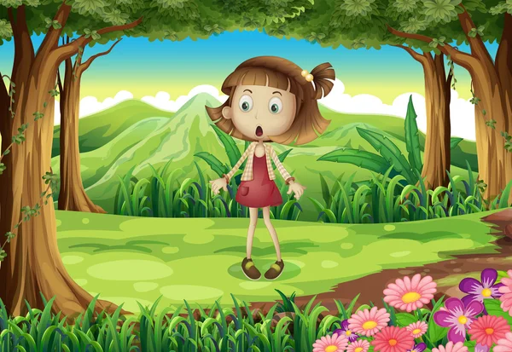
Чтобы Машеньке выйти из леса необходимо решить несколько головоломок.
Помогите ей.
Начать игру

Slide 2
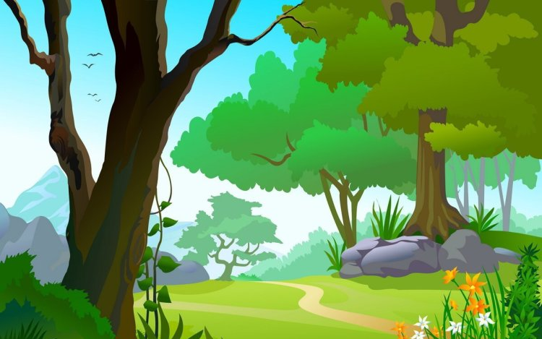
Стоит дуб. В нём 12 гнёзд. В каждом гнезде по 4 яйца, в каждом яйце по 7 цыплят. Что это?
Год

Slide 3
Девушка уронила свое кольцо в чашку, полную кофе. Почему кольцо осталось сухим?
Кофе был в зернах: молотый или растворимый.

Slide 4
Из какого слова из семи букв можно удалить одну «букву», чтобы осталось только две буквы?
Из слова «букварь»: убираем «буква» и остается только «рь».

Slide 5
Как правильно говорить: «не вижу белый желток» или «не вижу белого желтка»?
Желток не может быть белым!

Slide 6
Сколько горошин может войти в один стакан?
Нисколько, т. к. горошины не ходят.

Slide 7
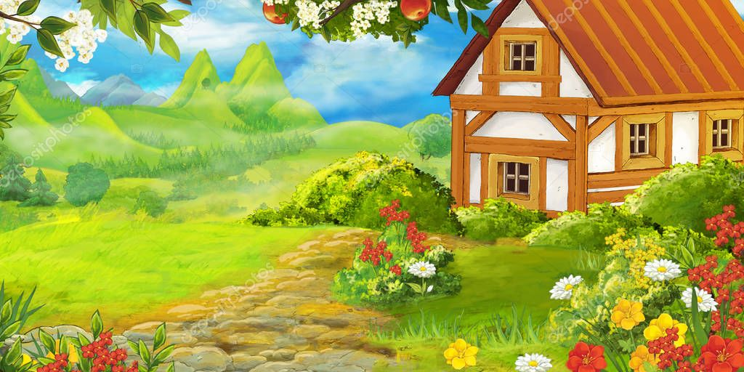
Вы решили все головоломки правильно, и девочка добралась домой

